Slide 1


PHÒNG GD & ĐT QUẬN LONG BIÊN
NÀM
MÔN TIẾNG VIỆT – LỚP 1
BÀI 37: em êm im um

Slide 2

TIẾT 1
NÀM

Slide 3

ÔN BÀI CŨ

Slide 4
om ôm ơm
khóm tôm bờm vòm nộm rơm
đom đóm chó đốm mâm cơm

Slide 5
Hôm qua, cô Mơ ở xóm Hạ đến thăm nhà Hà. Cô cho Hà giỏ cam. Hà chọn quả cam to phần bố. Mẹ khen và thơm lên má Hà.

Slide 6
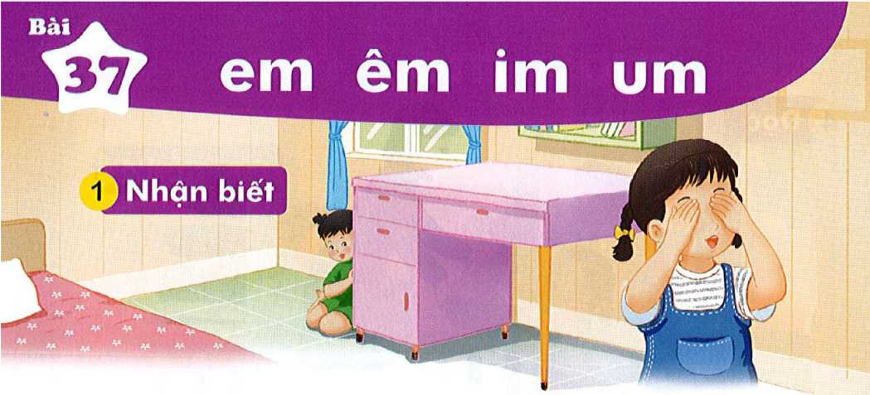
Chị em Hà chơi trốn tìm. Hà tủm tỉm đếm: một, hai, ba,...
Chị em Hà chơi trốn tìm. Hà tủm tỉm đếm: một, hai, ba,...

Slide 7

em êm im um
em êm im um
đ
êm
đếm
hẻm
kem
mềm
nếm
mỉm
tím
chụm
mũm

Slide 8
tem thư
thềm nhà
tem thư
thềm nhà
tủm tỉm
tủm tỉm

Slide 9
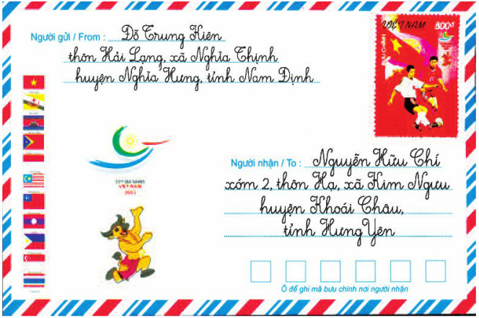

tem thư

Slide 10
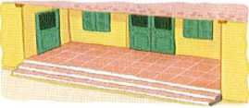
thềm nhà

Slide 11
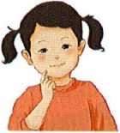
tủm tỉm

Slide 12
tem thư
thềm nhà
tủm tỉm

Slide 13
em êm im um
đ
êm
đếm
hẻm
kem
mềm
nếm
mỉm
tím
chụm
mũm
tem thư
thềm nhà
tủm tỉm

Slide 14








Thư Giãn

Slide 15

Viết bảng con

Slide 16
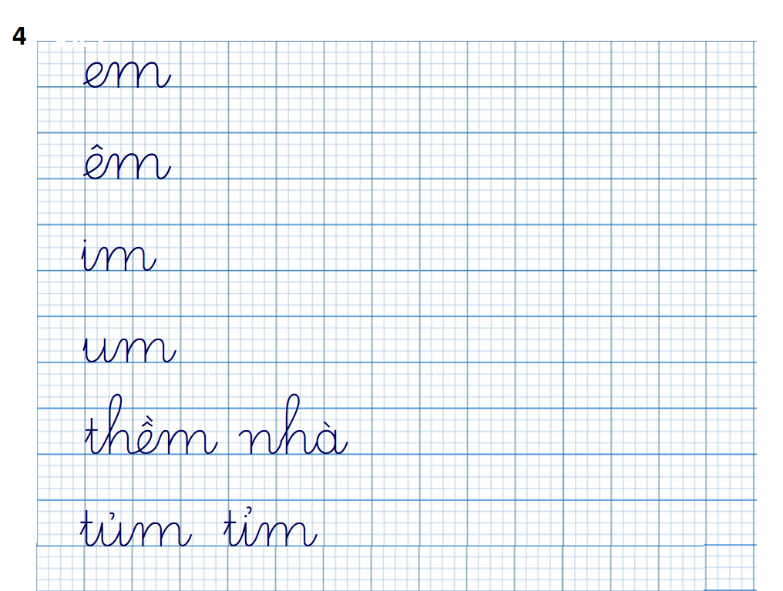
4
Viết

Slide 17


Slide 18


Slide 19
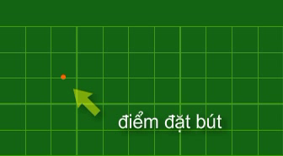

Slide 20


Slide 21
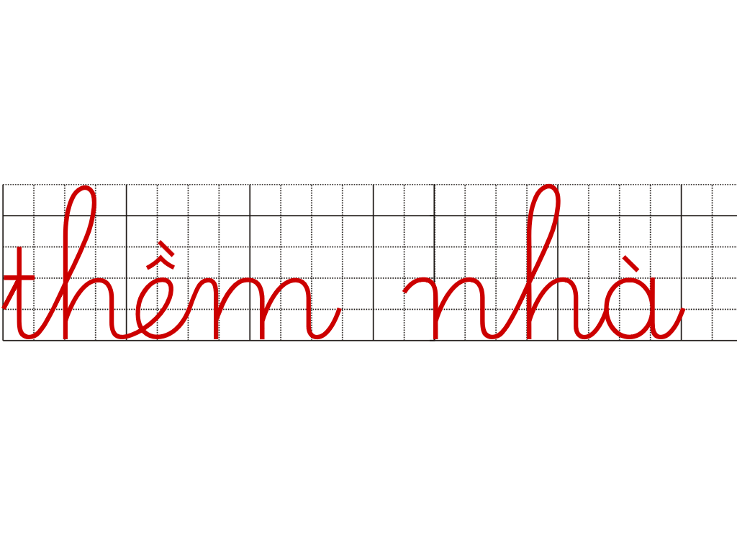

Slide 22
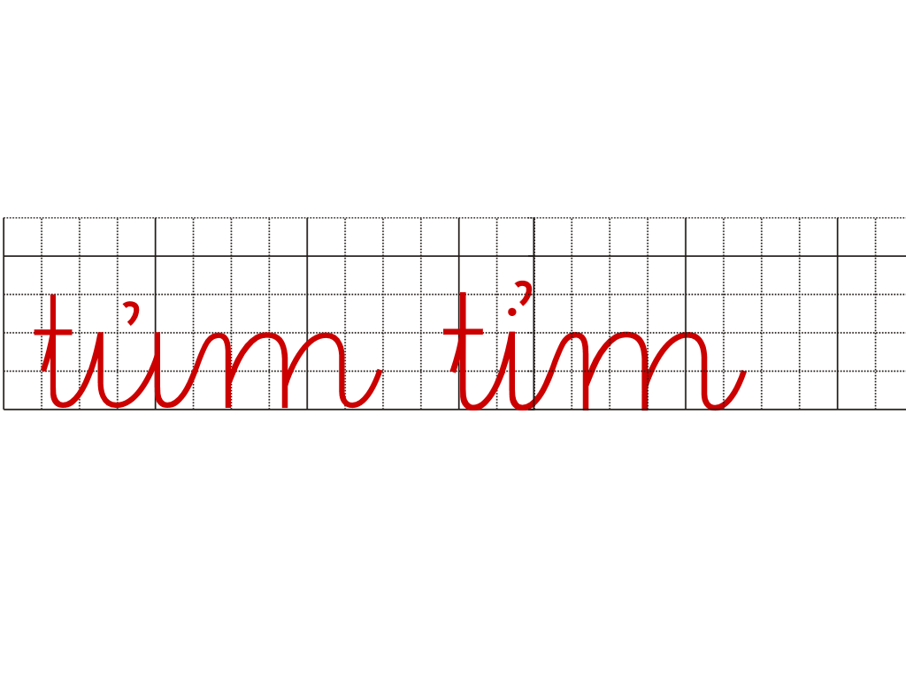

Slide 23
TIẾT 2
NÀM

Slide 24


LuyÖn viÕt vë

Slide 25
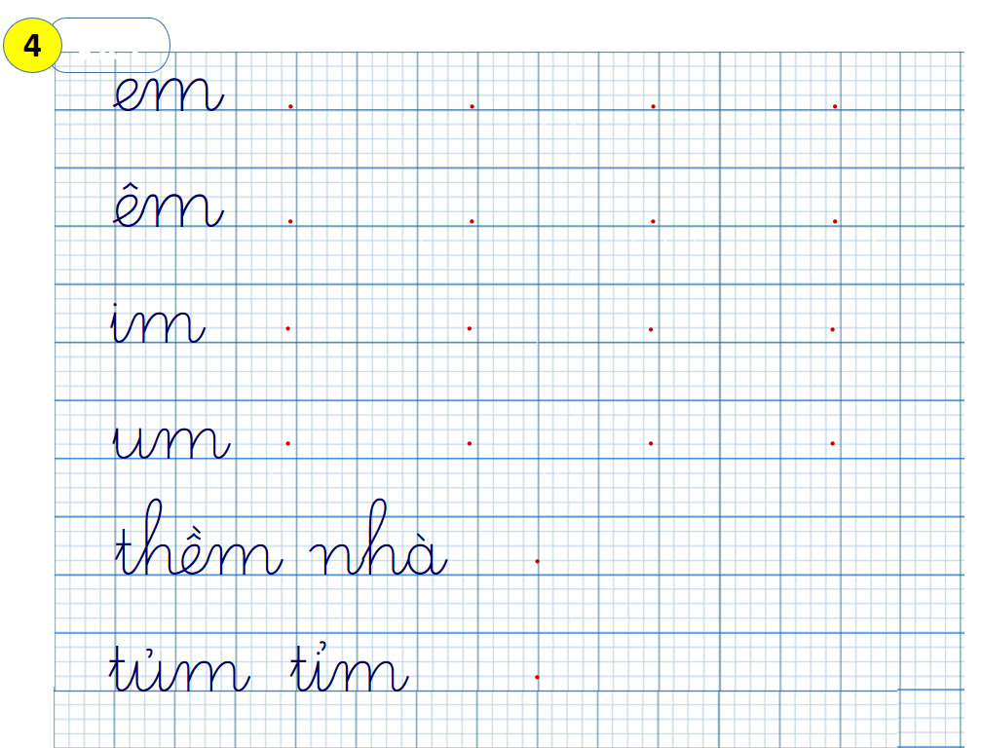
Viết

Slide 26
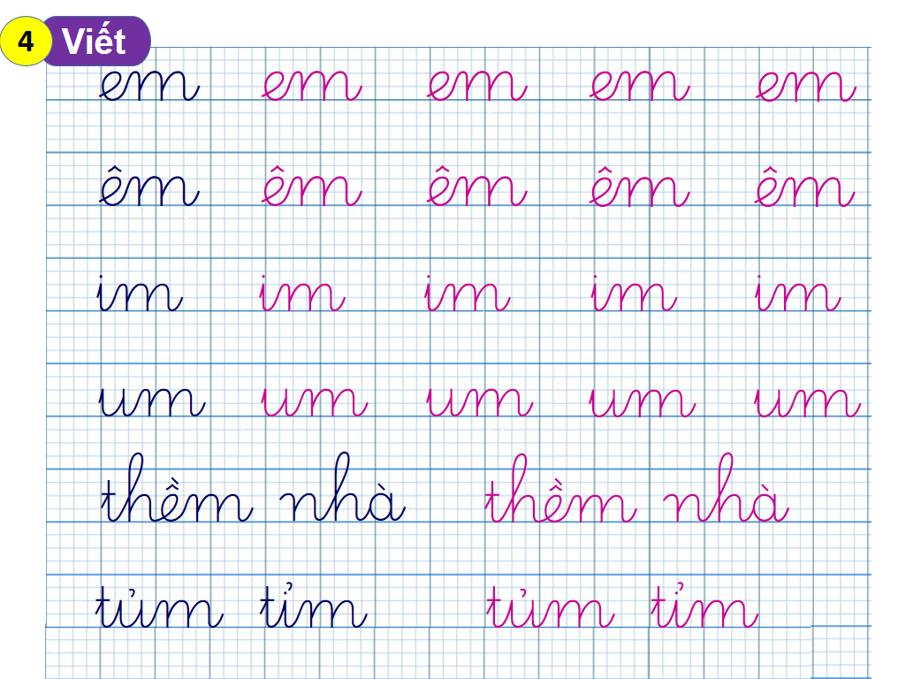

Slide 27
Thư Giãn

Slide 28


Chim ri cần cù tìm cỏ khô về làm tổ. Đêm qua, nó bị ốm. Chim sẻ và chim sơn ca đến thăm, đem cho nó túm rơm. Chim ri cám ơn sẻ và sơn ca.

Slide 29
1
2
Chim ri cần cù tìm cỏ khô về làm tổ. Đêm qua, nó bị ốm. Chim sẻ và chim sơn ca đến thăm, đem cho nó túm rơm. Chim ri cảm ơn sẻ và sơn ca.
Chim ri cần cù tìm cỏ khô về làm tổ. Đêm qua, nó bị ốm. Chim sẻ và chim sơn ca đến thăm, đem cho nó túm rơm. Chim ri cảm ơn sẻ và sơn ca.
3
4

Slide 30

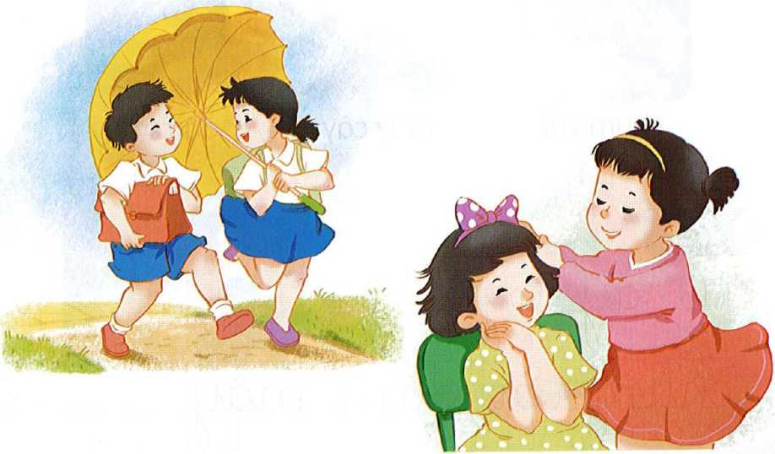
Giúp bạn

Slide 31
em êm im um
đ
êm
đếm
hẻm
kem
mềm
nếm
mỉm
tím
chụm
mũm
tem thư
thềm nhà
tủm tỉm
Chim ri cần cù tìm cỏ khô về làm tổ. Đêm qua, nó bị ốm. Chim sẻ và chim sơn ca đến thăm, đem cho nó túm rơm. Chim ri cám ơn sẻ và sơn ca.

Slide 32




TRÒ CHƠI
CỦNG CỐ
THỎ CON TÌM MẸ!
em
que kem

Slide 33


um
im
um tùm
Chim câu
sao đêm
êm
trốn tìm
em
ngõ hẻm
cái đệm

Slide 34


Bài học kết thúc. Cảm ơn các con! .

